Slide 1
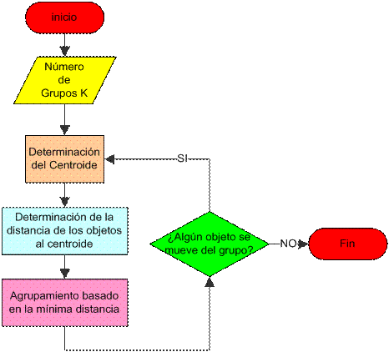
3.1 – Proceso de aplicación del agrupamiento

Slide 2
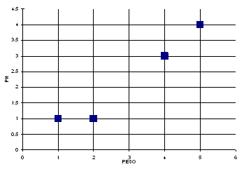
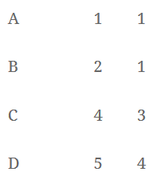
3.1 – Proceso de aplicación del agrupamiento
Medicina Peso Índice PH

Slide 3
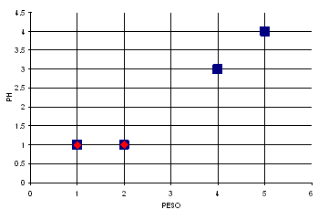


3.1 – Proceso de aplicación del agrupamiento

Slide 4
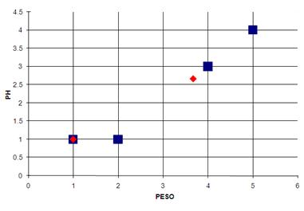

3.1 – Proceso de aplicación del agrupamiento

Slide 5

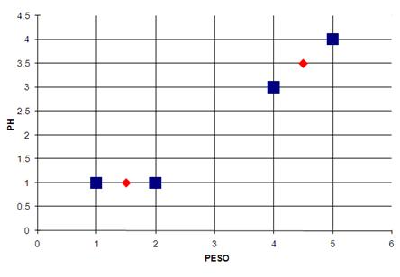


3.1 – Proceso de aplicación del agrupamiento

Slide 6


3.1 – Proceso de aplicación del agrupamiento
=

Slide 7
3.2 – Heurística para decidir los centroides
K elementos aleatorios
2 alternativas
Primeros K elementos

Slide 8
3.3 – Variaciones
Problema: elección de los centroides
Alternativa: k-means++
Escoger entre los puntos datos aleatoriamente.
Para cada punto, calcular D(x).
Escoger nuevo punto como nuevo centro (Distribución de probabilidad ponderada).
Repetir 2 y 3.
Continuar con k-means estándar.

